Slide 1

PHÒNG GIÁO DỤC VÀ ĐÀO TẠO
TRƯỜNG TH
CHÀO MỪNG CÁC EM HỌC SINH ĐẾN VỚI
MÔN: TIN HỌC LỚP 4
Giáo viên:
Năm học: 2023 - 2024

Slide 2


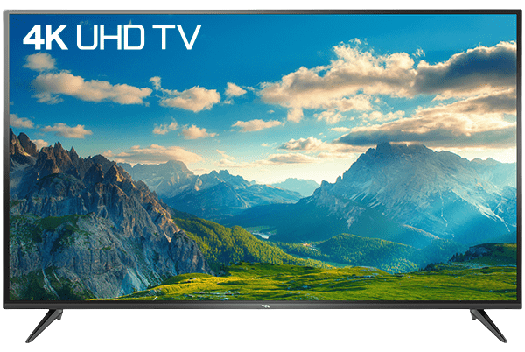
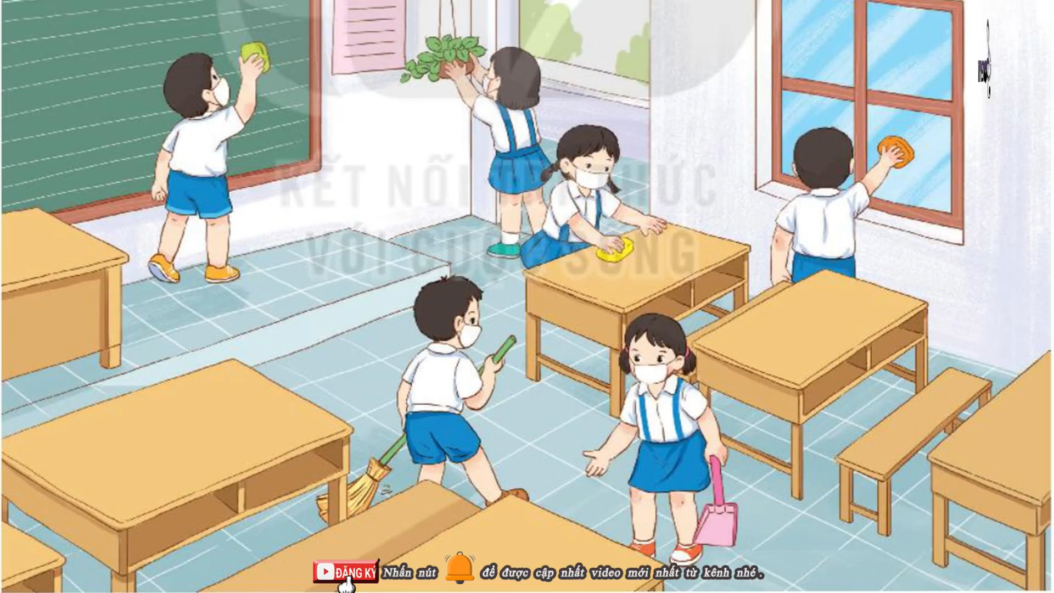




Slide 3
Thứ ngày tháng năm 2023
Tin học:
CHỦ ĐỀ 5: ỨNG DỤNG TIN HỌC
BÀI 9: HIỆU ỨNG CHUYỂN TRANG (TIẾT 1)

Slide 4
Thứ ngày tháng năm 2023
Tin học:
BÀI 9: HIỆU ỨNG CHUYỂN TRANG (TIẾT 1)
MỤC TIÊU
Sử dụng được một vài hiệu ứng chuyển trang đơn giản.

Slide 5



Thứ ngày tháng năm 2023
Tin học:
BÀI 9: HIỆU ỨNG CHUYỂN TRANG (TIẾT 1)
KHỞI ĐỘNG
- Khi thầy cô giáo trình chiếu bài học, đôi khi em thấy các trang chiếu được xuất hiện một cách ấn tượng và hấp dẫn. Làm thế nào để được như vậy nhỉ?
- Thầy cô sử dụng hiệu ứng chuyển trang.

Slide 6
Thứ ngày tháng năm 2023
Tin học:
BÀI 9: HIỆU ỨNG CHUYỂN TRANG (TIẾT 1)
1. Tạo hiệu ứng chuyển trang
Em hãy quan sát thầy cô trình chiếu và nhận xét về cách chuyển tiếp giữa các trang chiếu.

Slide 7
Cảnh đẹp quê hương
Nguyễn Văn A
Lớp 4B

Slide 8
Một số cảnh đẹp ở Huế
Sông Hương
Đồi Vọng Cảnh
Núi Ngự Bình
Cầu Trường Tiền
Điện Hòn Chén

Slide 9
Thứ ngày tháng năm 2023
Tin học:
BÀI 9: HIỆU ỨNG CHUYỂN TRANG (TIẾT 1)
1. Tạo hiệu ứng chuyển trang
- Để trình chiếu ấn tượng và hấp dẫn hơn, chúng ta có thể thêm hiệu ứng chuyển trang.
- Hiệu ứng chuyển trang là cách thức trang trình chiếu xuất hiện khi trình chiếu.

Slide 10
Thứ ngày tháng năm 2023
Tin học:
BÀI 9: HIỆU ỨNG CHUYỂN TRANG (TIẾT 1)
1. Tạo hiệu ứng chuyển trang
* Các bước để tạo hiệu ứng chuyển trang:
- Bước 1: Chọn trang trình chiếu cần tạo hiệu ứng.
- Bước 2: Chọn một hiệu ứng chuyển trang trên nhóm lệnh Transitions to This Slide của dải lệnh Transitions
* Lưu ý: Hiệu ứng chyển trang được đặt cho từng trang trình chiếu và mỗi trang chiếu chỉ sử dụng 1 kiểu hiệu ứng duy nhất.

Slide 11
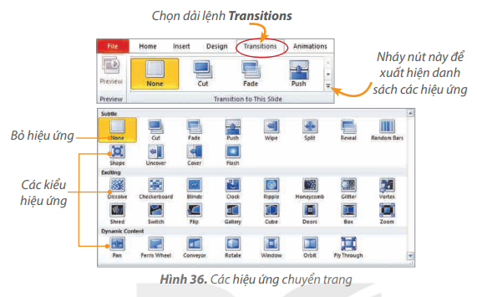
Thứ ngày tháng năm 2023
Tin học:
BÀI 9: HIỆU ỨNG CHUYỂN TRANG (TIẾT 1)
1. Tạo hiệu ứng chuyển trang

Slide 12
Thứ ngày tháng năm 2023
Tin học:
BÀI 9: HIỆU ỨNG CHUYỂN TRANG (TIẾT 1)
1. Tạo hiệu ứng chuyển trang
Em có thể thêm hiệu ứng chuyển trang để bài trình chiếu ấn tượng và hấp dẫn hơn.

Slide 13
Thứ ngày tháng năm 2023
Tin học:
BÀI 9: HIỆU ỨNG CHUYỂN TRANG (TIẾT 1)
1. Tạo hiệu ứng chuyển trang
Mỗi phát biểu dưới đây đúng hay sai?
a) Mỗi trang chiếu có thể có nhiều kiểu hiệu ứng chuyển trang.
Sai
b) Trong một bài trình chiếu có thể có nhiều hiệu ứng chuyển trang khác nhau.
Đúng
c) Hiệu ứng chuyển trang giúp cho bài thuyết trình sinh động và hấp dẫn hơn.
Đúng

Slide 14
Thứ ngày tháng năm 2023
Tin học:
BÀI 9: HIỆU ỨNG CHUYỂN TRANG (TIẾT 1)
2. Thực hành tạo hiệu ứng chuyển trang
NHIỆM VỤ: Hãy mở tệp Canh dep que huong đã lưu ở Bai 8 và thêm các hiệu ứng chuyển trang theo những yêu cầu sau và lưu lại tệp trình chiếu.
Trang 1:
Dùng hiệu ứng chuyển trang Push
Trang 2:
Dùng hiệu ứng chuyển trang Flip
Trang 3:
Dùng hiệu ứng chuyển trang Shape
Trang 4:
Dùng hiệu ứng chuyển trang Box

Slide 15
Thứ ngày tháng năm 2023
Tin học:
BÀI 9: HIỆU ỨNG CHUYỂN TRANG (TIẾT 1)
2. Thực hành tạo hiệu ứng chuyển trang
HƯỚNG DẪN:
- Bước 1: Khởi động phần mềm trình chiếu.
- Bước 2: Chọn lệnh Open trong bảng chọn File. Cửa sổ Open hiện ra, chọn tệp Canh dep que huong trong thư mục tên của em.
- Bước 3: Chọn hiệu ứng chuyển trang
- Bước 4: Nhấn phím F5 (hoặc nháy chuột vào nút lệnh ) để trình chiếu và xem các hiệu ứng chuyển trang.
- Bước 5: Nháy chuột vào nút lệnh để lưu tệp.

Slide 16
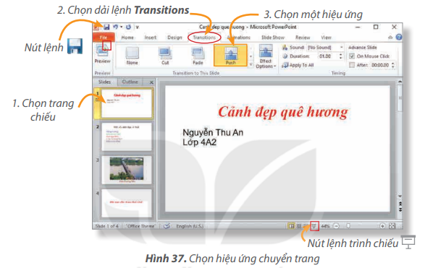
Thứ ngày tháng năm 2023
Tin học:
BÀI 9: HIỆU ỨNG CHUYỂN TRANG (TIẾT 1)
2. Thực hành tạo hiệu ứng chuyển trang

Slide 17

Luật Chơi
- Em chọn 1 hộp quà bất kì
- Mỗi hộp quà chứa một câu hỏi
HỘP QUÀ
BÍ ẨN
Trả lời đúng: Nhận 1 tràng pháo tay
Trả lời sai: Nhường quyền trả lời
cho bạn khác

Slide 18







1
2
3
5
4

Slide 19


1
Để tạo hiệu ứng chuyển trang, em nháy chuột vào dải lệnh nào dưới đây?
A. Design
B. Transitions
C. Home
D. Animations

Slide 20
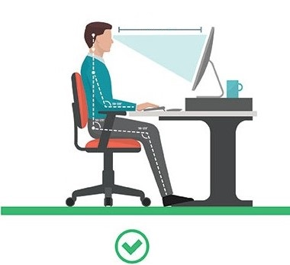
2
Một trang trình chiếu được sử dụng bao nhiêu kiểu hiệu ứng chuyển trang?
A
1
B
3
2
C
D
4

Slide 21
Điền cụm từ thích hợp vào chỗ chấm (…)
Em có thể thêm hiệu ứng chuyển trang để bài trình chiếu ấn tượng và…….. hơn
3
Hấp dẫn (sinh động)

Slide 22
4
Để bắt đầu chế độ trình chiếu, em nhấn phím nào dưới đây?
A
F2
B
F3
C
F4
D
F5

Slide 23
5
Để mở 1 trình chiếu có sẵn trong máy tính, em thực hiện theo cách nào sau đây?
A
Vào File→ New
B
Vào File→ Open
C
Vào File→ Save
D
Vào File→ Close

Slide 24
PHÒNG GIÁO DỤC VÀ ĐÀO TẠO
TRƯỜNG TH
CHÀO MỪNG CÁC EM HỌC SINH ĐẾN VỚI
MÔN: TIN HỌC LỚP 4
Giáo viên:
Năm học: 2023 - 2024

Slide 25
Thứ ngày tháng năm 2023
Tin học:
CHỦ ĐỀ 5: ỨNG DỤNG TIN HỌC
BÀI 9: HIỆU ỨNG CHUYỂN TRANG (TIẾT 1)

Slide 26
Thứ ngày tháng năm 2023
Tin học:
BÀI 9: HIỆU ỨNG CHUYỂN TRANG (TIẾT 1)
MỤC TIÊU
Sử dụng được một vài hiệu ứng chuyển trang đơn giản.

Slide 27
Thứ ngày tháng năm 2023
Tin học:
BÀI 9: HIỆU ỨNG CHUYỂN TRANG (TIẾT 2)
KHỞI ĐỘNG
Em hãy tạo bài trình chiếu gồm 2 trang theo mẫu sau và tạo hiệu ứng chuyển trang.
Trang 1:
Họ tên em, lớp
Trang 2:
Sở thích

Slide 28

Thứ ngày tháng năm 2023
Tin học:
BÀI 9: HIỆU ỨNG CHUYỂN TRANG (TIẾT 2)
LUYỆN TẬP
Câu hỏi 1: Các nút lệnh của hiệu ứng chuyển trang nằm trên dải lệnh nào?
A. Design
B. Animations
C. Home
D. Transitions

Slide 29
Thứ ngày tháng năm 2023
Tin học:
BÀI 9: HIỆU ỨNG CHUYỂN TRANG (TIẾT 2)
LUYỆN TẬP
Câu hỏi 2: Em hãy thực hành các nhiệm vụ sau:
a) Tạo bốn trang chiếu theo gợi ý sau để giới thiệu Hồ Hoàn Kiếm (hình 38/SGK trang 42)
b) Tạo hiệu ứng cho các trang chiếu theo yêu cầu sau:
Trang 1:
Dùng hiệu ứng chuyển trang Wipe
Trang 2:
Dùng hiệu ứng chuyển trang Rotate
Trang 3:
Dùng hiệu ứng chuyển trang Zoom
Trang 4:
Dùng hiệu ứng chuyển trang Pan
c) Lưu tệp với tên Ho Hoan Kiem vào thư mục tên của em đã tạo ở Bài 5.

Slide 30
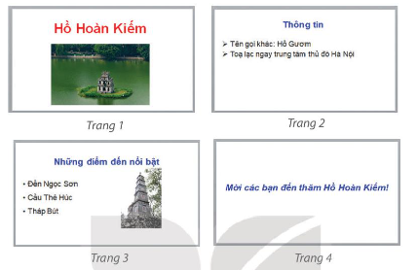
Thứ ngày tháng năm 2023
Tin học:
BÀI 9: HIỆU ỨNG CHUYỂN TRANG (TIẾT 2)
LUYỆN TẬP
a) Tạo 4 trang trình chiếu giới thiệu Hồ Hoàn Kiếm

Slide 31


Thứ ngày tháng năm 2023
Tin học:
BÀI 9: HIỆU ỨNG CHUYỂN TRANG (TIẾT 2)
VẬN DỤNG
1. Mở tệp The thao em đã lưu ở phần Vận dụng Bài 8, rồi chọn hiệu ứng chuyển trang theo ý muốn và lưu lại tệp trình chiếu.
2. Em hãy tìm hiểu thêm về chức năng của nút lệnh khi tạo hiệu ứng chuyển trang.

Slide 32
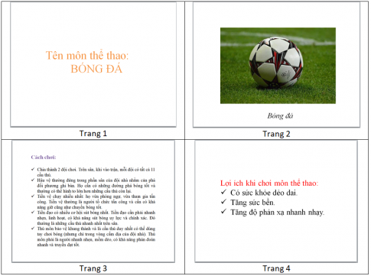
Thứ ngày tháng năm 2023
Tin học:
BÀI 9: HIỆU ỨNG CHUYỂN TRANG (TIẾT 2)
VẬN DỤNG
Ví dụ :

Slide 33





BẮT ĐẦU

Slide 34
CÁCH CHƠI
Trò chơi sẽ có 5 câu hỏi trắc nghiệm.
Để trả lời các câu hỏi này, em hãy đưa ra
kí hiệu KÉO - BÚA - BAO chứa đáp án đúng
mà các em tìm được nhé!

Slide 35







Để trang chiếu ấn tượng và hấp dẫn hơn, chúng ta có thể thêm…..
CÂU 1
Hiệu ứng chuyển động
Âm thanh
kiểm tra đáp án
Hiệu ứng chuyển trang
Hiệu ứng xuất hiện
Notes:
Nhấn vào câu trả lời đúng sẽ hiện lên video.
Nhấn vào đáp án sai sẽ không hiện lên.

Slide 36


Hiệu ứng chuyển trang là cách thức trang chiếu…. khi trình chiếu.
CÂU 2
Xuất hiện
Biến mất
Chuyển động

Slide 37




CÂU 3
Phát biểu nào sau đây ĐÚNG?
Mỗi trang chiếu có thể có nhiều kiểu hiệu ứng
chuyển trang.
Trong 1 bài trình chiếu không thể có nhiều hiệu ứng chuyển trang khác nhau
Nhấn phím F5 để bắt đầu trình chiếu và xem các hiệu ứng chuyển trang

Slide 38

Để mở phần mềm trình chiếu PowerPoint, ta….. vào biểu tượng
CÂU 4
Nháy chuột
Nháy nút phải chuột
Nháy đúp chuột

Slide 39
CÂU 5
Phát biểu nào sau đây SAI?
Mỗi trang chiếu chỉ sử dụng được duy nhất 1 kiểu hiệu ứng chuyển trang.
Hiệu ứng chuyển trang là cách thức trang chiếu
xuất hiện khi trình chiếu.
Trong 1 bài trình chiếu không thể có nhiều hiệu ứng chuyển trang khác nhau

Slide 40


L
L
LOVE
TẠM BIỆT VÀ HẸN GẶP LẠI
G
PIRCE
L
S
T
H
L

